Slide 1
স্বাগতম

Slide 2
পরিচিতিঃ-
মোছাঃ মমতাজ বেগম
সহকারী শিক্ষিকা(আইসিটি)
ভাটিনাদাখিল মাদ্রাসা
দিনাজপুর সদর, দিনাজপুর,
বিষয়ঃ তথ্যযোগাযোগ ও প্রযুক্তি
শ্রেণীঃ ৯ম
অধ্যায়ঃ ২য়

Slide 3
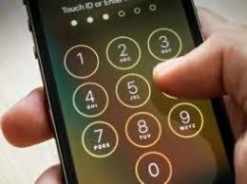

Slide 4
তথ্য

Slide 5
এ পাঠশেষে শিক্ষার্থীরা যা ---------
1/ তথ্য কী বলতে পারবে।
২/প্রযুক্তি বিজ্ঞানের আবিস্কার ব্যাবহারিক প্রয়োগ লিখতে পারবে।
৩/ তথ্যের প্রকারভেদ বর্ণনা করতে পারবে।

Slide 6
তথ্য হচ্ছে কোনো ব্যক্তি,বস্তু বা ঘটনা সম্পর্কে জ্ঞান।
সংগৃহীত ডেটা বা উপাত্ত প্রক্রিয়াকরণের পর প্রয়োজন মত সাজানো বা অর্থপূর্ণ অবস্থাকে তথ্য বা ইনফরমেশন কে তথ্য বলা হয়।

Slide 7
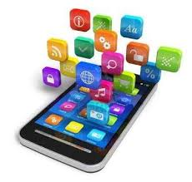
একক কাজঃ-
১, তথ্য কী?
২, অর্থপূর্ণ অবস্থা সম্পর্কে কী বলা হয়।
৩,চিত্রটির সম্প্ কে পাঁটি ২বাক্য লিখ।

Slide 8
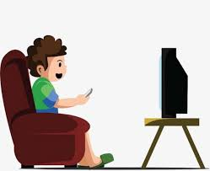
তথ্য প্রযুক্তির সাথে বর্তমানে যোগাযোগ ব্যাবস্থার নিবিড় সম্পর্ক রয়েছে- একে অন্যের পরিপূরক। তথ্য ও যোগাযোগ -এই দুটি ক্ষেত্রে বৈজ্ঞানিক প্রযুক্তির ব্যাবহারের ফলে খুব দ্রুত ও সহজে তথ্য আদান-প্রদান করা সম্ভব।

Slide 9
জোড়ায় কাজঃ
সহজে দ্রুত আদান প্রদান সম্পর্কে ৩টি বাক্য লিখ।

Slide 10
তথ্যের প্রকারভেদ
১। পরিবেশ বিষয়ক
২। আবহাওয়া বিষয়ক
৩। শিক্ষামুলক
৪। মোবাইলের ছোটখাট তথ্যাদি

Slide 11
দলগত কাজঃ-
তথ্য সম্পর্কে তোমাদের অভিমত ব্যক্ত কর ৫টি বাক্য।

Slide 12
পাঠমূল্যায়ণঃ-
.১/টেলিফোন ,স্মার্টফোন (যেমন- আইফোন), সাধারণ কম্পিউটার সুপার কম্পিউটার, রেডিও, টেলিভিশন,ইন্টারনেট, ওয়ার্ল্ড ওয়াইড ওয়েব। এ গুলো কেন ব্যবহার করে থাকি, রিনা বল।

Slide 13
বাড়ির কাজঃ
তথ্য সম্পর্কে ১৫ বাক্য ,

Slide 14
ধন্যবাদ

